Slide 1

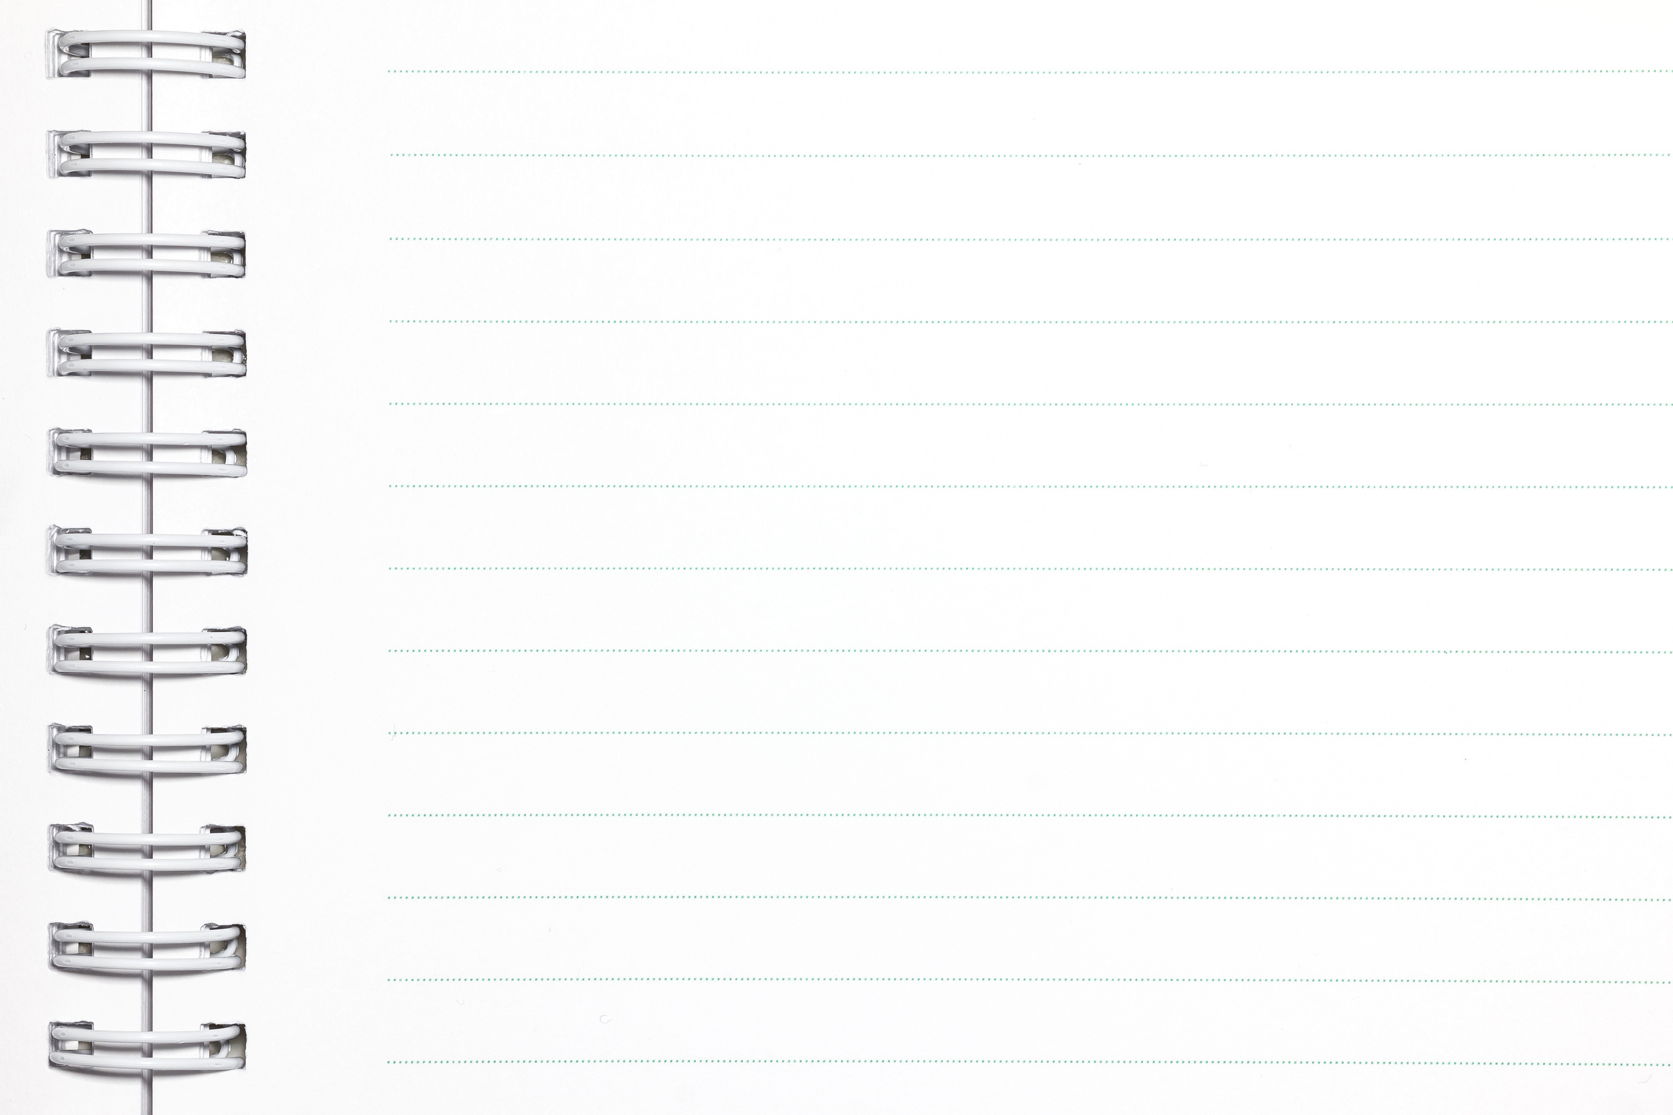


CHÀO MỪNG CÁC EM ĐẾN VỚI TIẾT HỌC

Slide 2


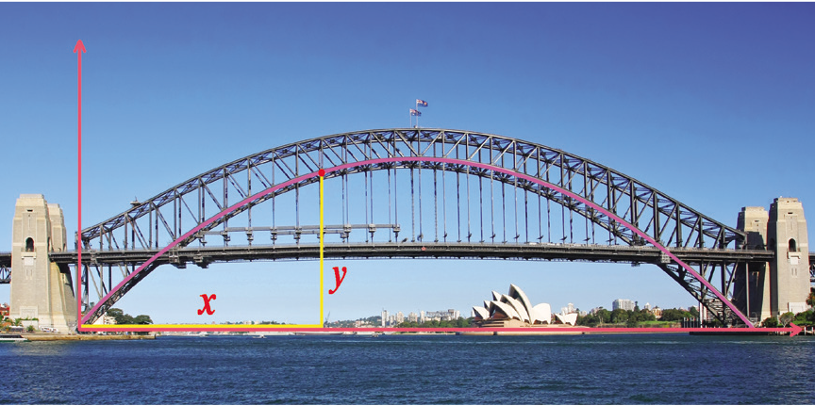
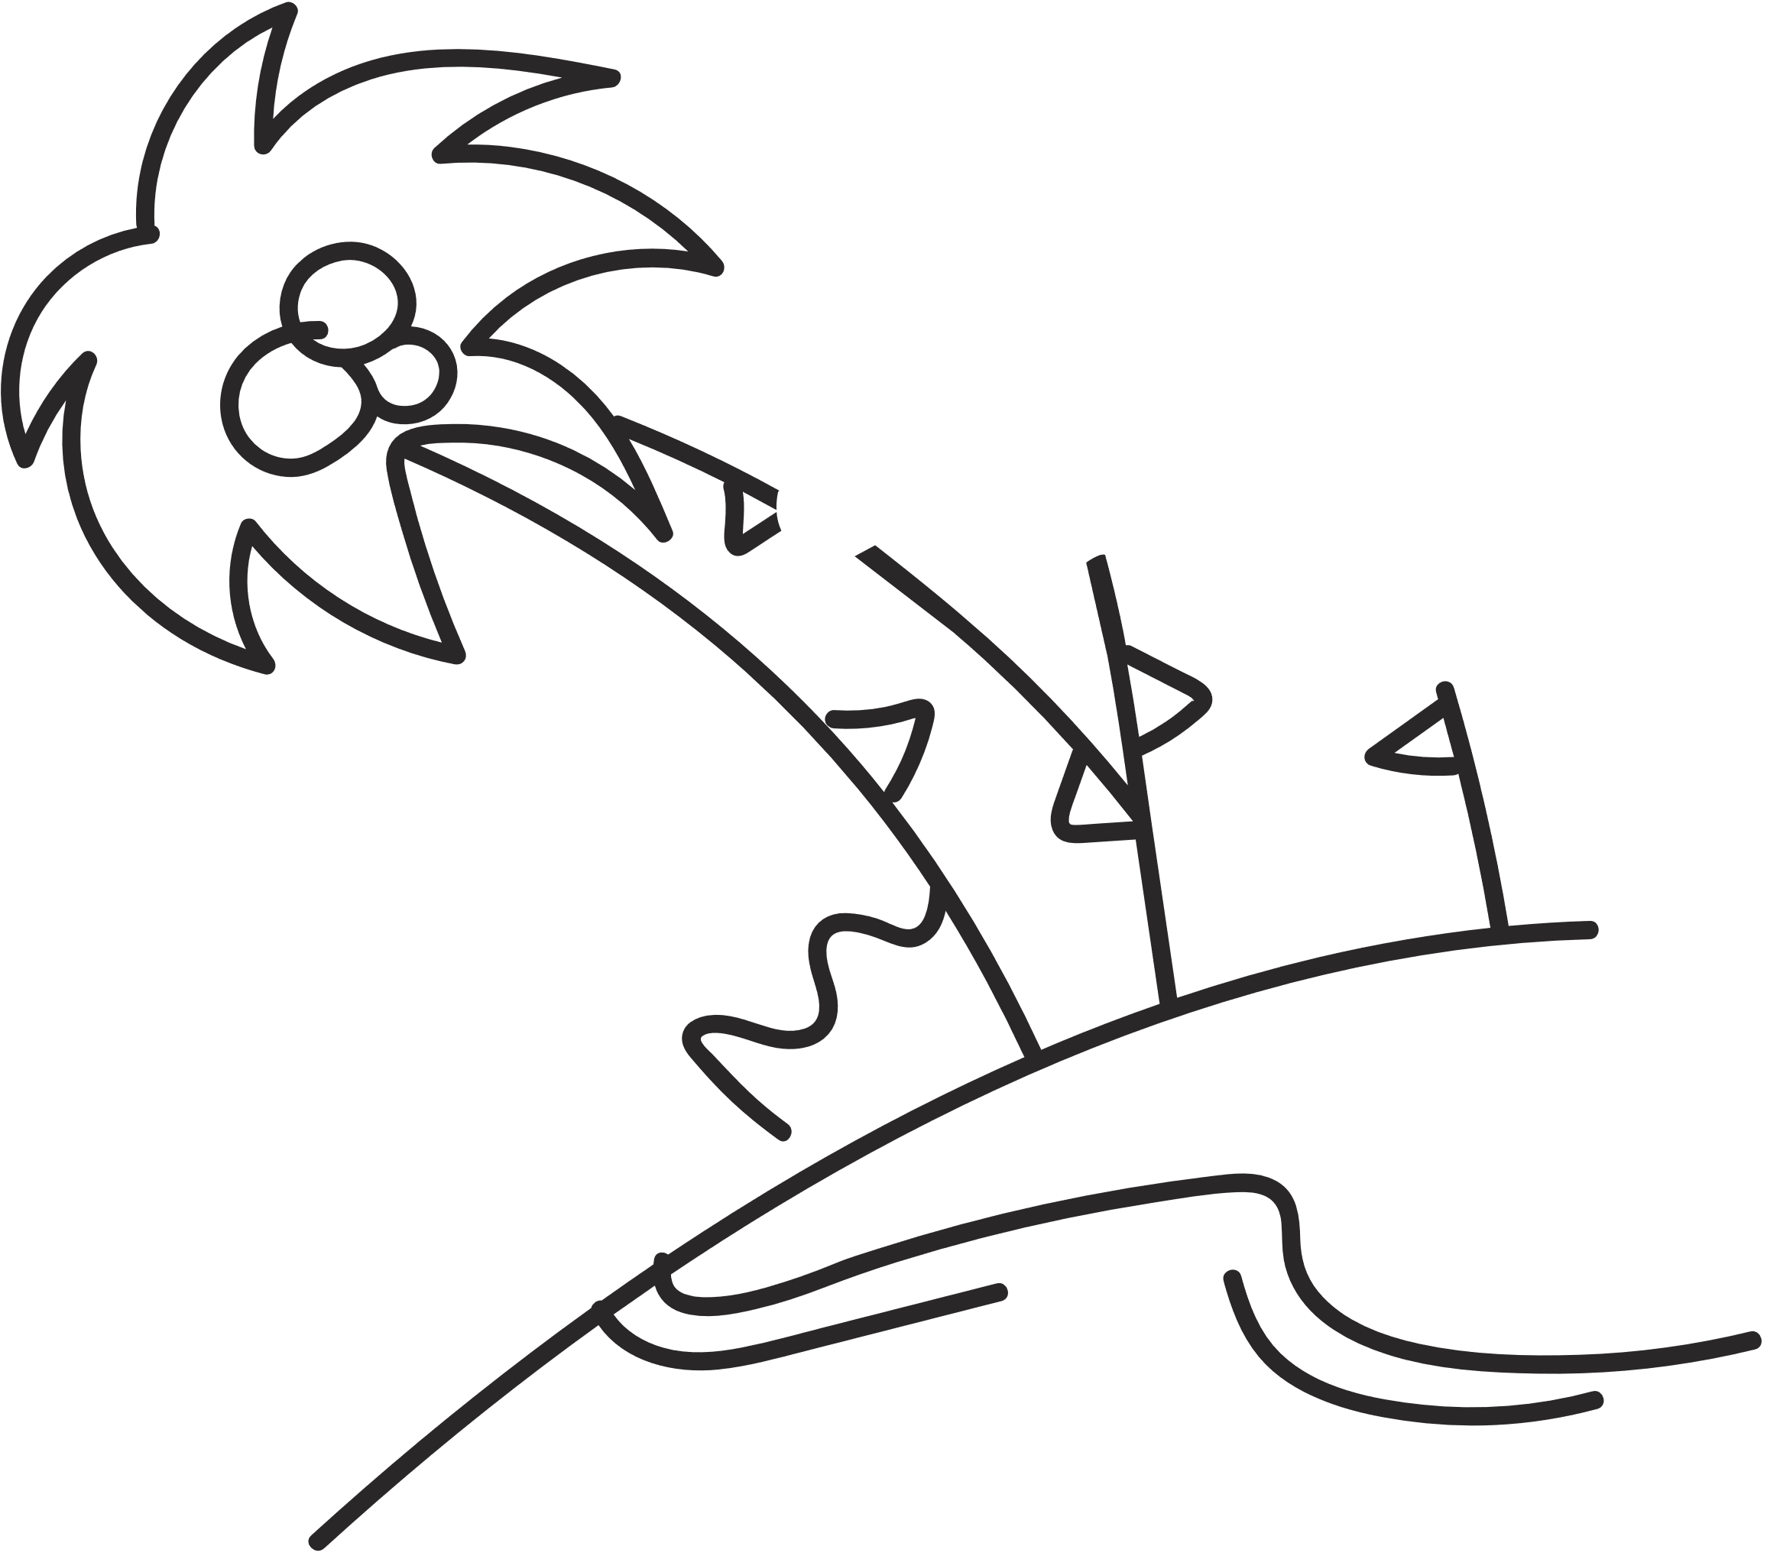
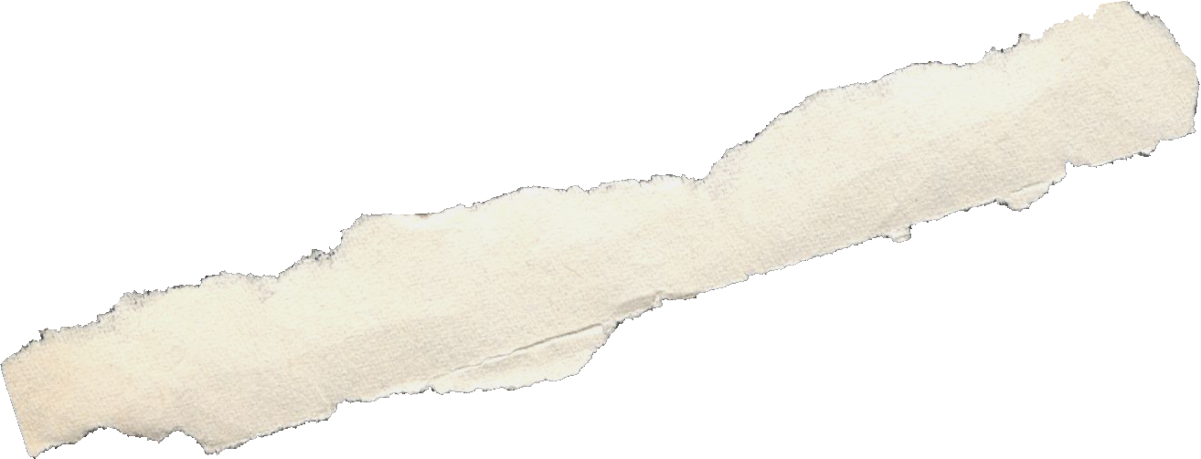

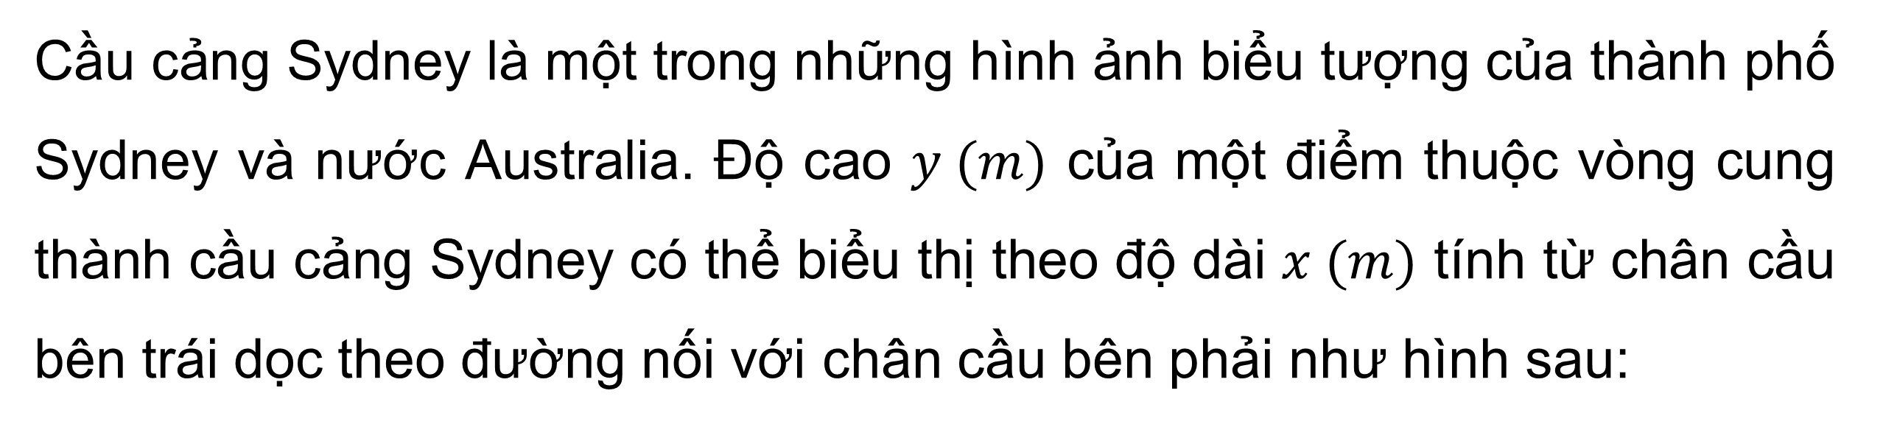
KHỞI ĐỘNG
Cầu cảng Sydney là một trong những hình ảnh biểu tượng của thành phố Sydney và nước Australia. Độ cao $y (m)$ của một điểm thuộc vòng cung thành cầu cảng Sydney có thể biểu thị theo độ dài $x (m)$ tính từ chân cầu bên trái dọc theo đường nối với chân cầu bên phải như hình sau:

Slide 3




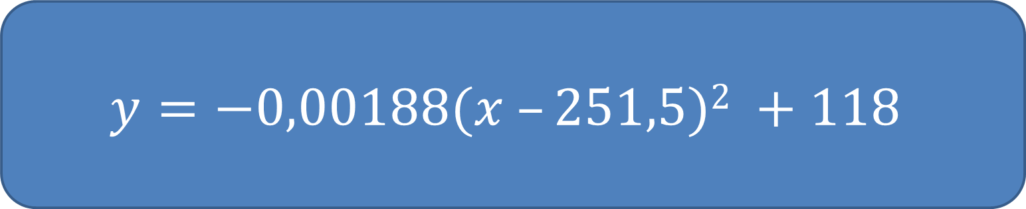
$$y=−0,00188(x –251,5)2 +118$$
Hàm số trên có gì đặc biệt?

Slide 4


BÀI 2: HÀM SỐ BẬC HAI. ĐỒ THỊ HÀM SỐ BẬC HAI VÀ ỨNG DỤNG

Slide 5
NỘI DUNG BÀI HỌC
Hàm số bậc hai
Ứng dụng
01
02
03
Đồ thị hàm số bậc hai

Slide 6


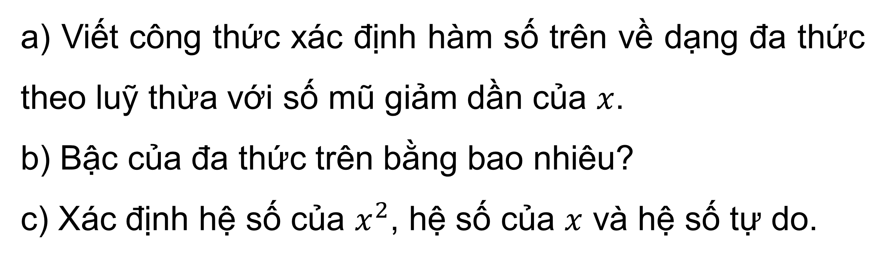
I. HÀM SỐ BẬC HAI
HĐ1
Cho hàm số $y=−0,00188{\left(x−251,5\right)}^{2}+118$.
a) Viết công thức xác định hàm số trên về dạng đa thức theo luỹ thừa với số mũ giảm dần của $x$.
b) Bậc của đa thức trên bằng bao nhiêu?
c) Xác định hệ số của $x^{2}$, hệ số của $x$ và hệ số tự do.

Slide 7



Giải
a) Ta có: $y=−0,00188{\left(x−251,5\right)}^{2}+118$
$$⇔y =−0,00188.(x^{2}−503x+63252,25)+118$$
$$⇔y=−0,00188x^{2}+0,94564x−0,91423$$
b) Bậc của đa thức trên bằng 2.
c) Hệ số của $x^{2}$ là $−0,00188$
Hệ số của $x$ là $0,94564$
Hệ số tự do là $−0,91423$.

Slide 8
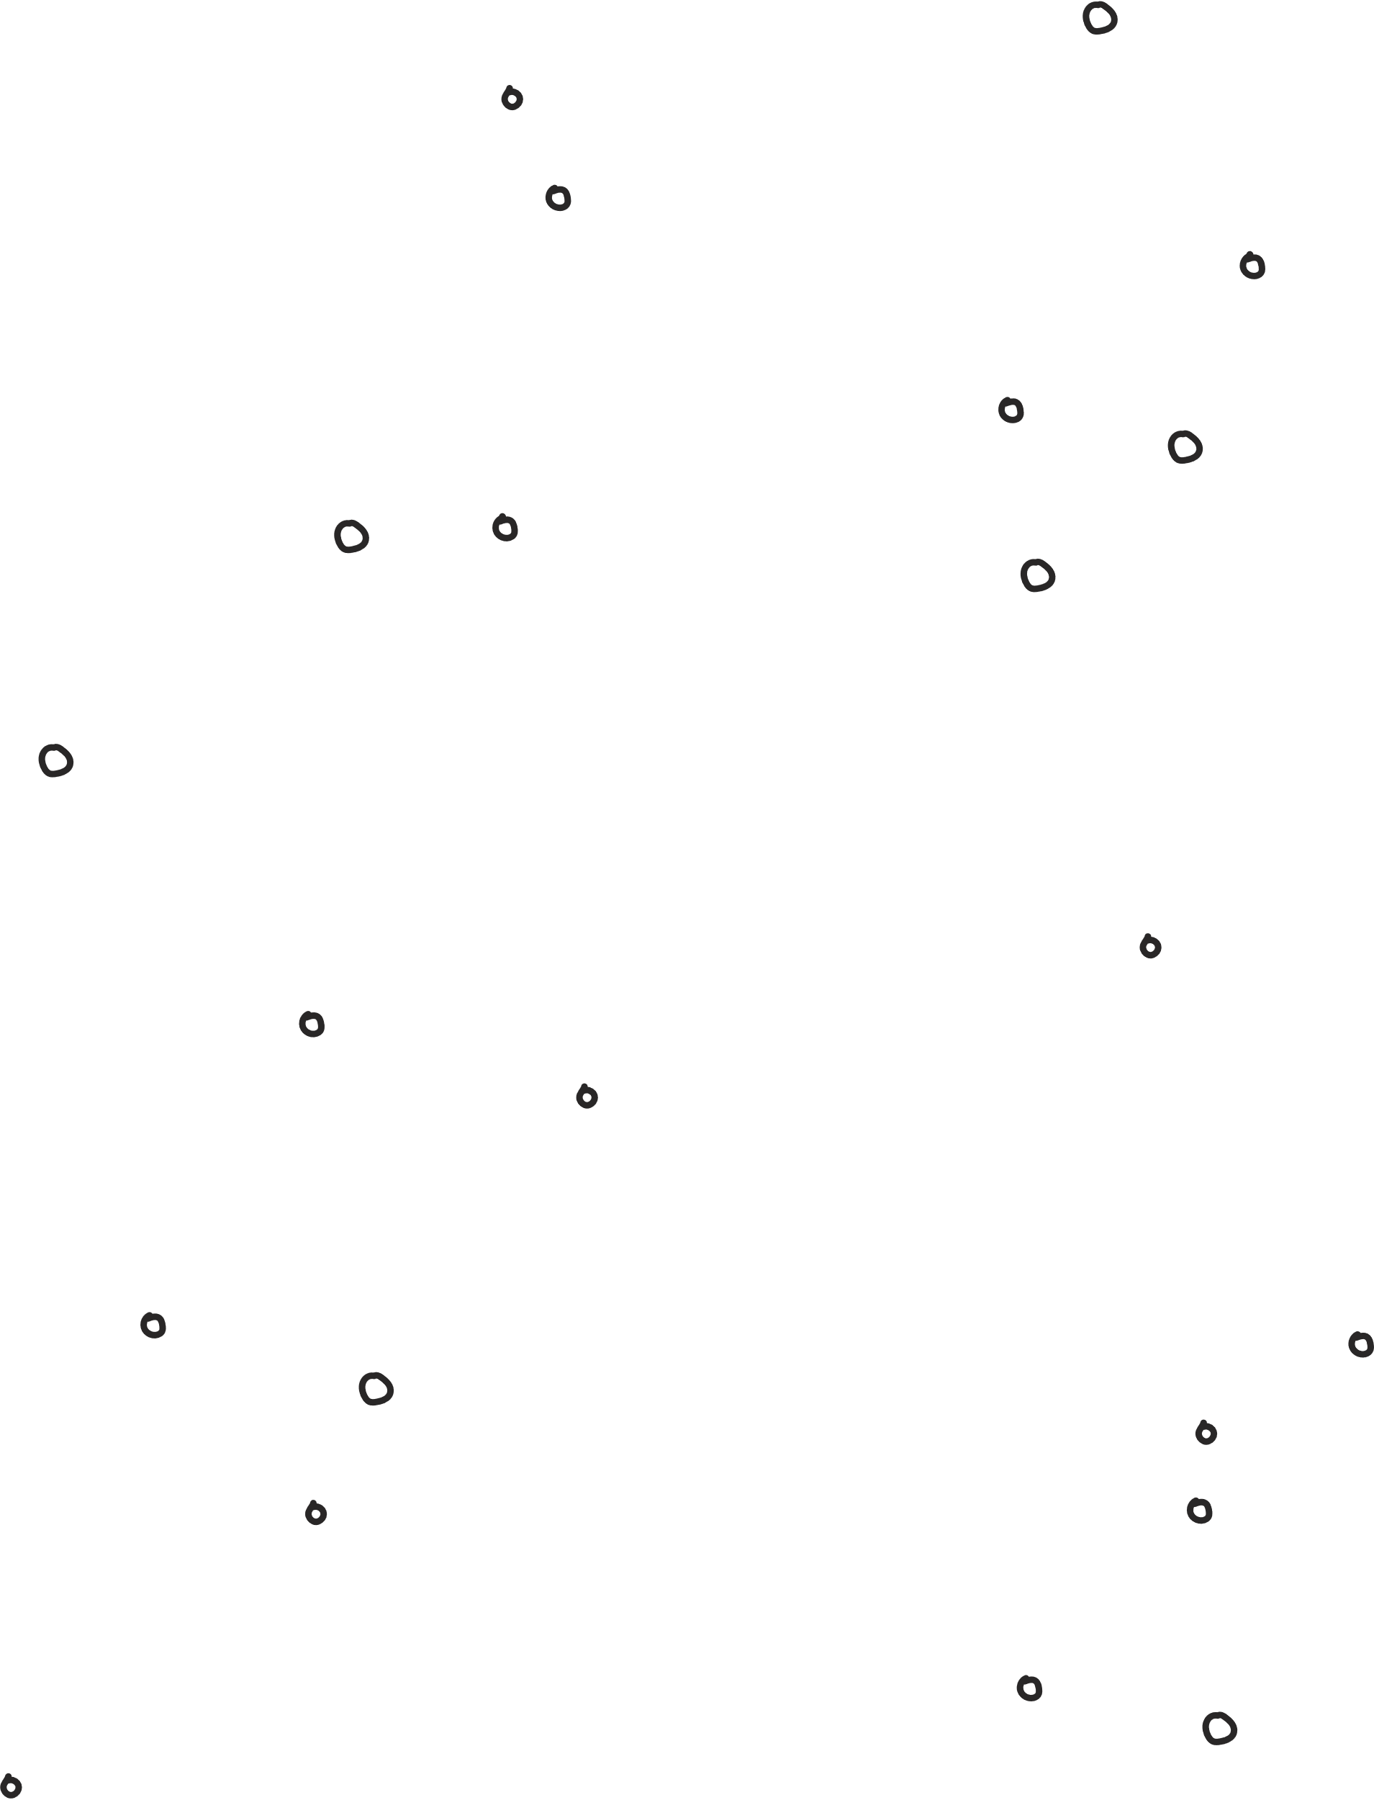

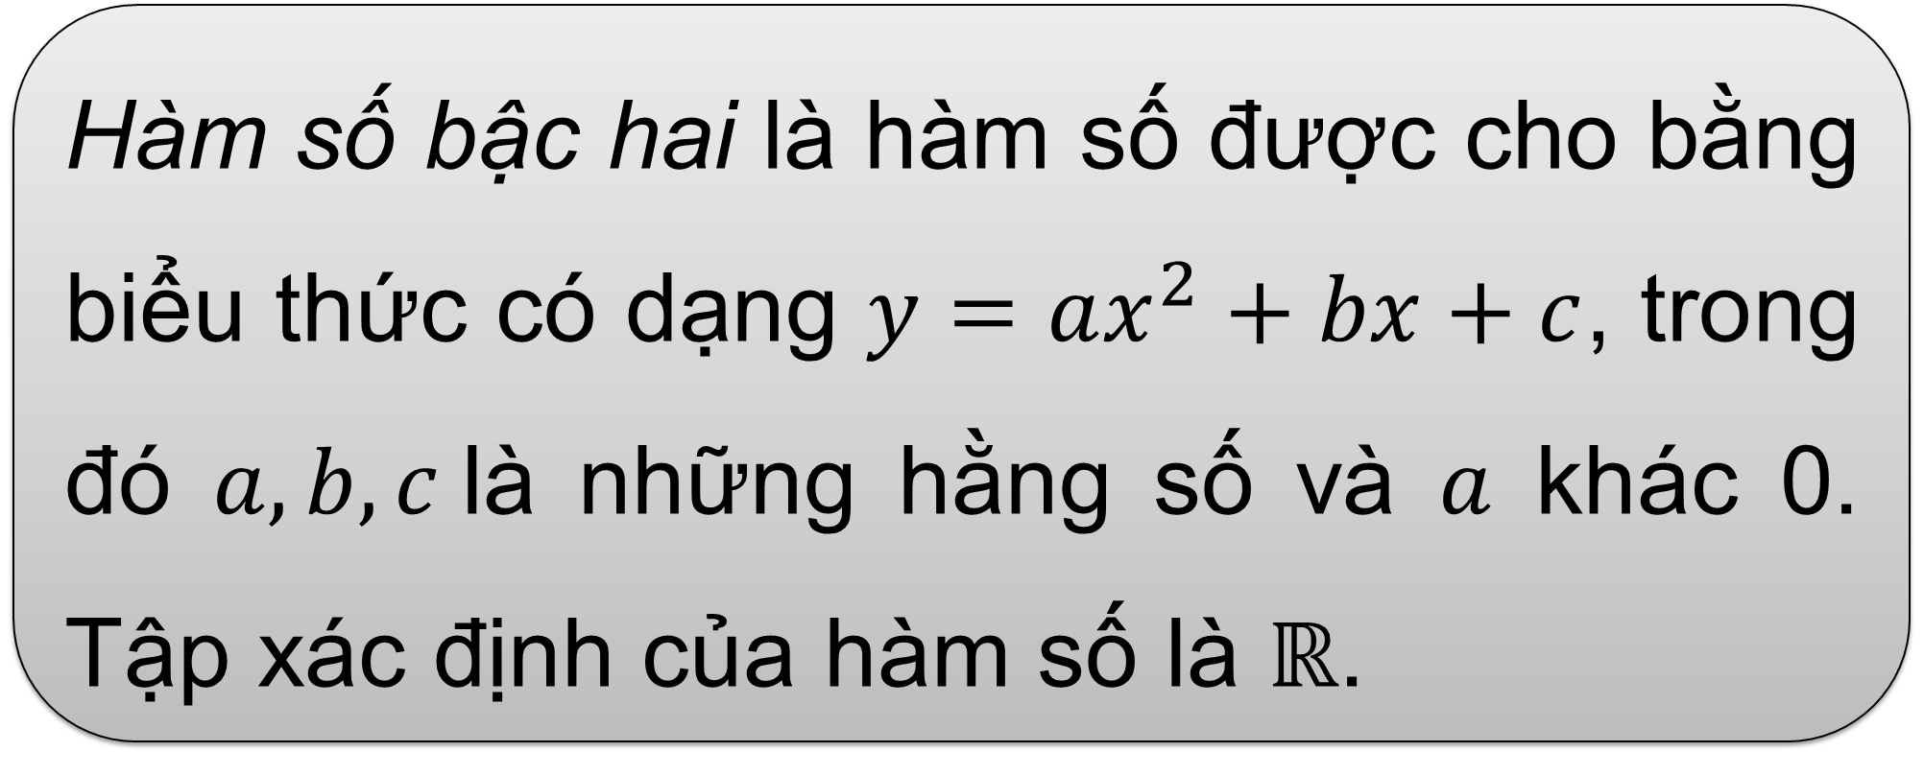
KẾT LUẬN
Hàm số bậc hai là hàm số được cho bằng biểu thức có dạng $y=ax^{2}+bx+c$, trong đó $a, b, c$là những hằng số và $a$ khác 0. Tập xác định của hàm số là $ℝ$.

Slide 9

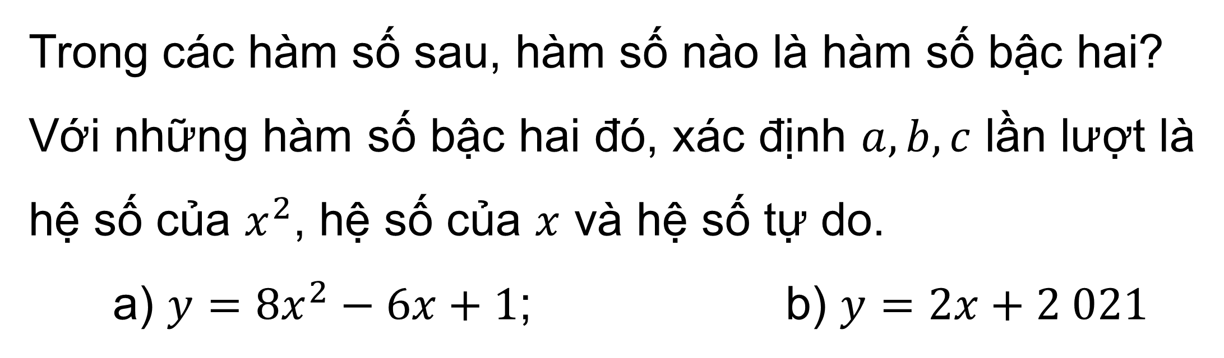
Ví dụ 1
Trong các hàm số sau, hàm số nào là hàm số bậc hai?
Với những hàm số bậc hai đó, xác định $a, b, c$ lần lượt là hệ số của $x^{2}$, hệ số của $x$ và hệ số tự do.
a) $y=8x^{2}−6x+1$; b) $y=2x+2 021$
Là hàm số bậc hai;
Hệ số của $x^{2}$ là $8$;
Hệ số của $x$ là $−6$;
Hệ số tự do là $1$.
Không phải là hàm số bậc hai.

Slide 10


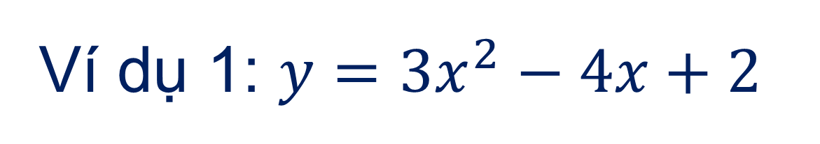
Luyện tập 1
Cho hai ví dụ về hàm số bậc hai
Ví dụ 1: $y=3x^{2}−4x+2$
Ví dụ 2: $y=−5x^{2}+1$

Slide 11
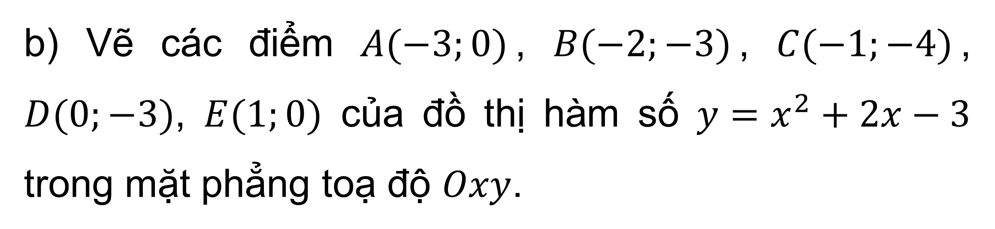
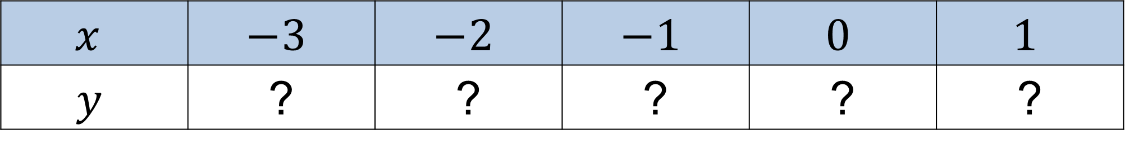
II. ĐỒ THỊ HÀM SỐ BẬC HAI
HĐ2
Cho hàm số $y=x^{2}+2x−3$.
a) Tìm giá trị $y$ tương ứng với giá trị của $x$ trong bảng
$$x$$ | $$−3$$ | $$−2$$ | $$−1$$ | $$0$$ | $$1$$
$$y$$ | ? | ? | ? | ? | ?
b) Vẽ các điểm $A(−3;0)$, $B(−2;−3)$, $C(−1;−4)$, $D(0;−3)$, $E(1;0)$ của đồ thị hàm số $y=x^{2}+2x−3$ trong mặt phẳng toạ độ $Oxy$.

Slide 12

c) Vẽ đường cong đi qua 5 điểm $A, B, C, D, E$. Đường cong đó là đường parabol và cũng chính là đồ thị hàm số $y=x^{2}+2x−3$.
d) Cho biết toạ độ điểm thấp nhất và phương trình trục đối xứng của parabol đó. Đồ thị hàm số đó quay bề lõm lên trên hay xuống dưới?

Slide 13




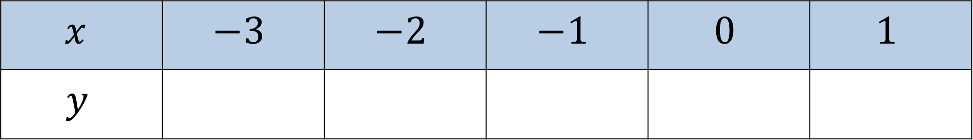

Giải
a) Xét hàm số $y=x^{2}+2x−3$.
$$x$$ | $$−3$$ | $$−2$$ | $$−1$$ | $$0$$ | $$1$$
$$y$$
$$0$$
$$−3$$
$$−4$$
$$−3$$
$$0$$

Slide 14
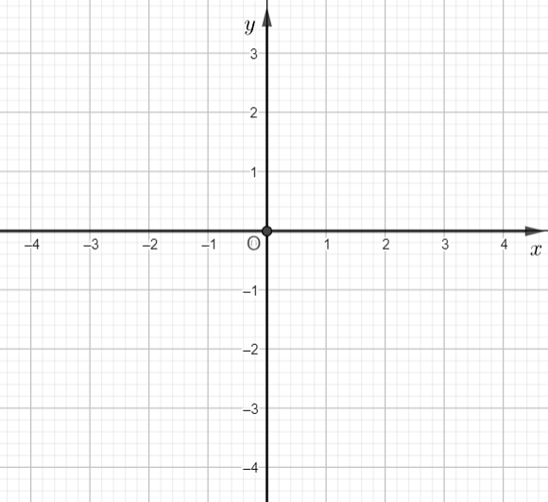





b)
c)
$$A$$
$$E$$
$$B$$
$$D$$
$$C$$

Slide 15
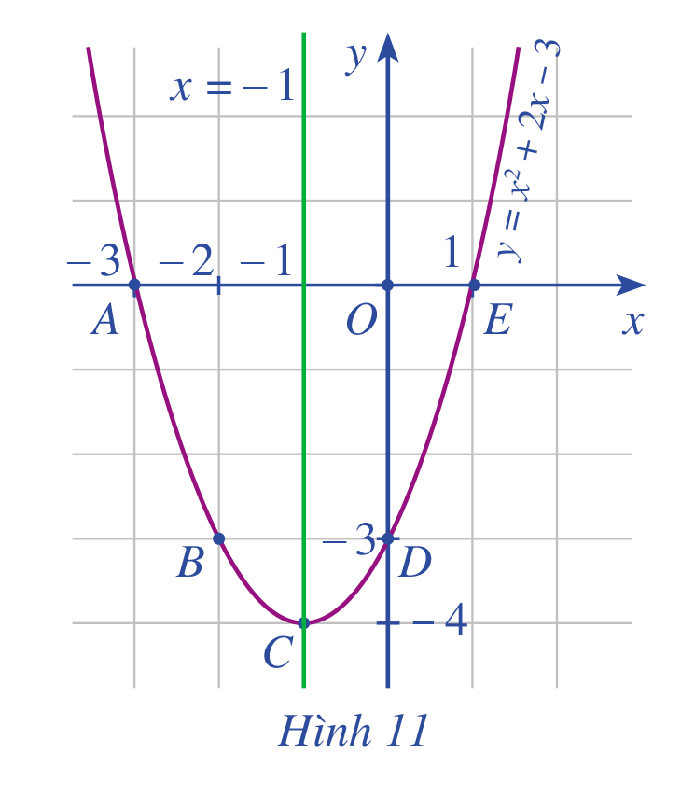

d) Từ đồ thị ta thấy:
Điểm thấp nhất: $C(−4;−1)$
Phương trình trục đối xứng là $x=−1$
Đồ thị có bề lõm lên trên.

Slide 16

Nhận xét: Đường cong (liền nét) đi qua 5 điểm $A$, $B,$ $C$, $D$, $E$ (Hình 11) cho ta đồ thị hàm số $y=x^{2}+2x−3$, $x∈ℝ$. Đó là đường parabol quay bề lõm lên trên, có toạ độ của điểm thấp nhất là $(−1;4)$ và có trục đối xứng là đường thẳng $x=−1$.

Slide 17

HĐ3
Cho hàm số $y=x^{2}+2x−3$.
a) Tìm toạ độ 5 điểm thuộc đồ thị hàm số trên có hoành độ lần lượt là $−1, 0, 1, 2, 3$ rồi vẽ chúng trong mặt phẳng toạ độ $Oxy$.
b) Vẽ đường cong đi qua 5 điểm trên.
c) Cho biết toạ độ của điểm cao nhất và phương trình trục đối xứng của parabol đó. Đồ thị hàm số đó quay bề lõm lên trên hay xuống dưới?

Slide 18
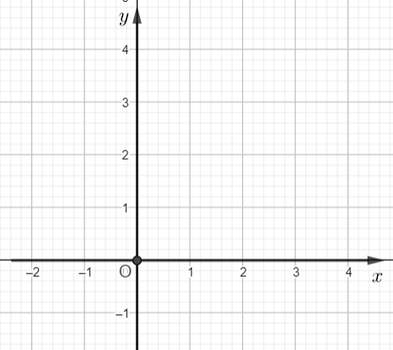






Giải
a) $x=−1⇒y=0⇒A(−1;0)$
$x=0⇒y=3⇒B(0;3)$
$x=1⇒y=4⇒I(1;4)$
$x=2⇒y=3⇒C(2;3)$
$x=3⇒y=0⇒D(3;0)$.
$$I$$
$$B$$
$$C$$
$$A$$
$$D$$
b)

Slide 19
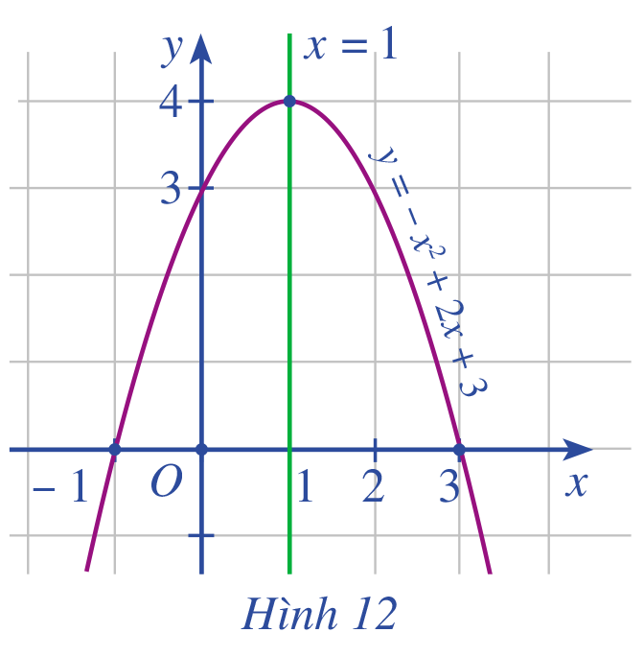

c) Điểm cao nhất là điểm $I(1;4)$
Phương trình trục đối xứng là đường thẳng $x = 1$
Đồ thị hàm số đó quay bề lõm xuống dưới.

Slide 20

Kết luận: Đồ thị hàm số bậc hai $y=ax^{2}+bx+c$ $(a≠0)$ là một đường parabol có đỉnh là điểm với toạ độ $\left(−\frac{b}{2a};−\frac{∆}{4a}\right)$ và trục đối xứng là đường thẳng $x=−\frac{b}{2a}$.

Slide 21
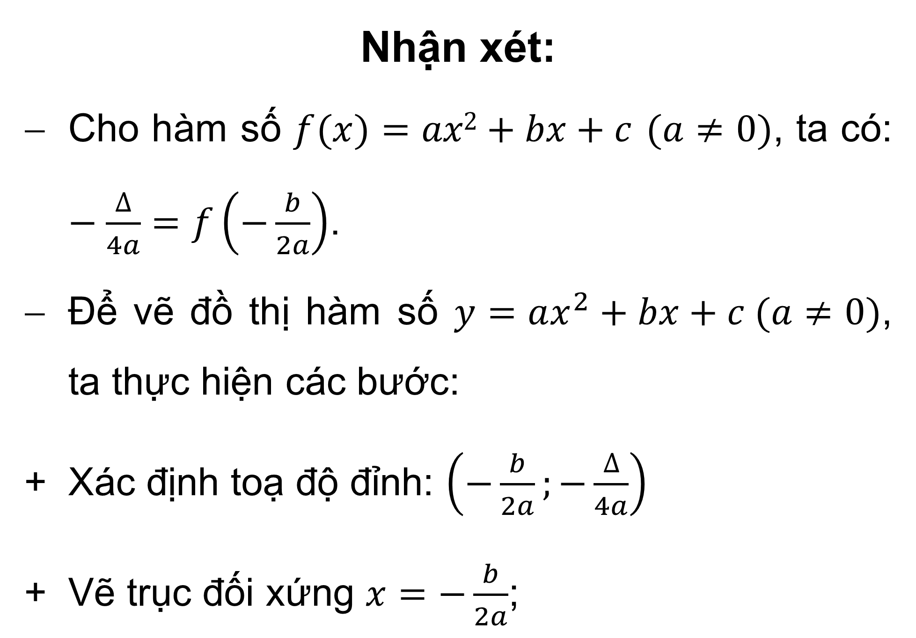
Nhận xét:
Cho hàm số $f(x)=ax2+bx+c$ $(a≠0)$, ta có: $−\frac{∆}{4a}=f\left(−\frac{b}{2a}\right)$.
Để vẽ đồ thị hàm số $y=ax^{2}+bx+c (a≠0)$, ta thực hiện các bước:
Xác định toạ độ đỉnh: $\left(−\frac{b}{2a};−\frac{∆}{4a}\right)$
Vẽ trục đối xứng $x=−\frac{b}{2a}$;

Slide 22

Xác định một số điểm đặc biệt, chẳng hạn: giao điểm với trục tung (có toạ độ $(0;c)$) và trục hoành (nếu có), điểm đối xứng với điểm có toạ độ $(0;c)$ qua trục đối xứng $x=−\frac{b}{2a}$
Vẽ đường parabol đi qua các điểm đã xác định ta nhận được đồ thị hàm số $y=ax^{2}+bx+c$.

Slide 23
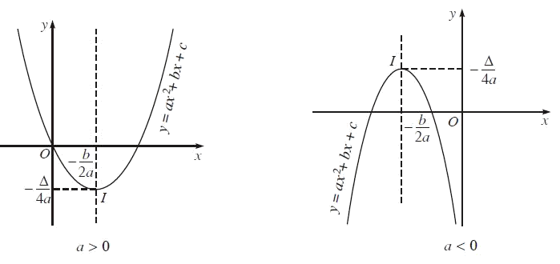
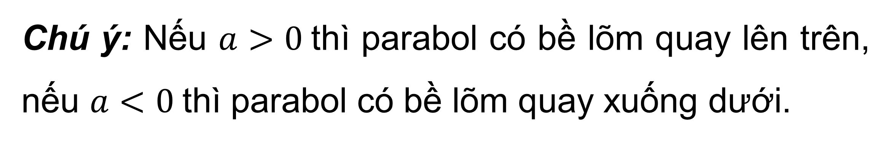
Chú ý: Nếu $a>0$thì parabol có bề lõm quay lên trên, nếu $a<0$thì parabol có bề lõm quay xuống dưới.

Slide 24

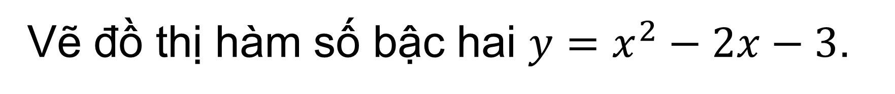
Ví dụ 2
Vẽ đồ thị hàm số bậc hai $y=x^{2}−2x−3$.
Giải
Ta có: $a=1, b=−2, c=−3$; $∆={(−2)}^{2}−4.1.\left(−3\right)=16$
Toạ độ đỉnh I$(1;−4)$
Trục đối xứng $x=1$
Giao điểm của parabol với trục tung là $A(0;−3)$
Giao điểm của parabol với trục hoành là $B(−1;0)$ và $C(3;0)$
Điểm đối xứng với điểm $A(0;−3)$qua trục đối xứng $x=1$ là $D(2;−3)$.

Slide 25
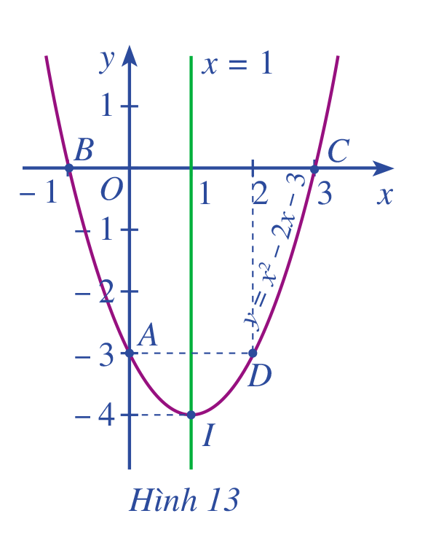
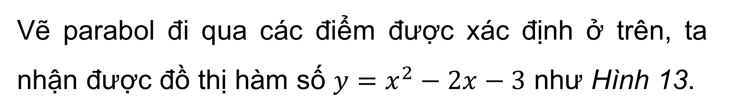
Vẽ parabol đi qua các điểm được xác định ở trên, ta nhận được đồ thị hàm số $y=x^{2}−2x−3$ như Hình 13.

Slide 26

Luyện tập 2
Vẽ đồ thị mỗi hàm số bậc hai sau
a) $y=x^{2}−4x−3$;
b) $y=x^{2}+2x+1$;
c) $y={−x}^{2}−2$

Slide 27

a) $y=x^{2}−4x−3$
Ta có: $∆={(−4)}^{2}−4.1.(−3)=28$
Toạ độ đỉnh $I(2;−7)$
Trục đối xứng $x=2$
Giao điểm của parabol với trục tung là $(0;−3)$
Điểm đối xứng với điểm $(0;−3)$ qua trục đối xứng $x=2$ là $(4;−3)$.

Slide 28
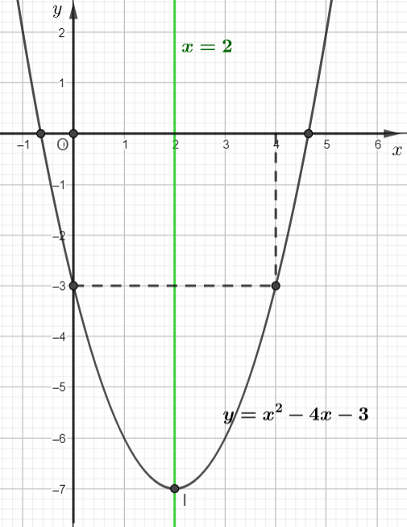
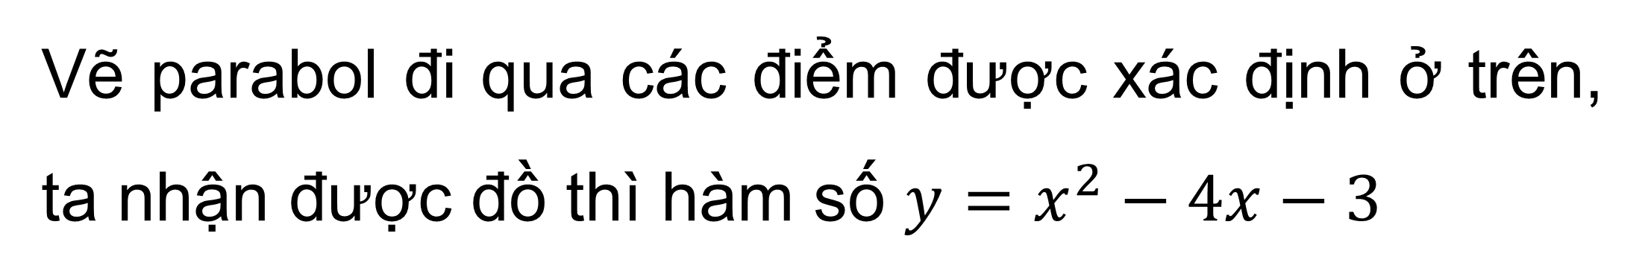
Vẽ parabol đi qua các điểm được xác định ở trên, ta nhận được đồ thì hàm số $y=x^{2}−4x−3$

Slide 29

b) $y=x^{2}+2x+1$
Ta có: $∆={(2)}^{2}−4.1.1=0$
Toạ độ đỉnh $I(−1;0)$
Trục đối xứng $x=−1$
Giao điểm của parabol với trục tung là $(0;1)$
Giao điểm của parabol với trục hoành là $(−1;0)$
Điểm đối xứng với điểm $(0;1)$ qua trục đối xứng $x=−1$ là $(−2;1)$.

Slide 30
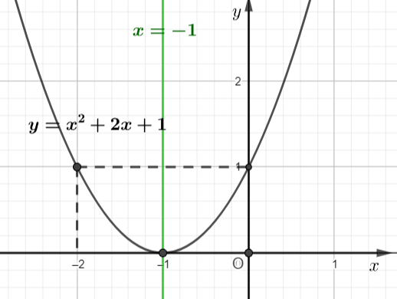
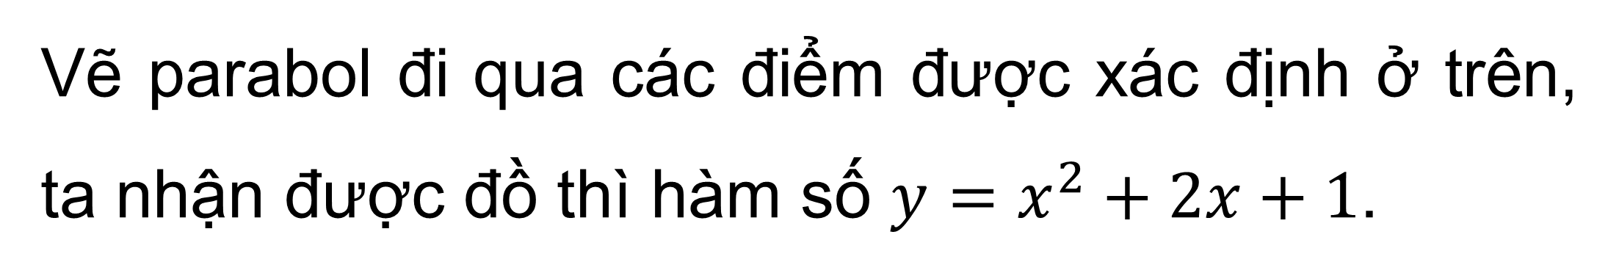
Vẽ parabol đi qua các điểm được xác định ở trên, ta nhận được đồ thì hàm số $y=x^{2}+2x+1$.

Slide 31

c) $y=−x^{2}−2$
Ta có: $∆={(0)}^{2}−4.\left(−1\right).\left(−2\right)=−8$
Toạ độ đỉnh $I(0;−2)$
Trục đối xứng $x=0$
Giao điểm của parabol với trục tung là $(0;−2)$
$x=1⇒y=−3⇒$Điểm $(1;−3)$ thuộc đồ thị. Điểm đối xứng của nó qua trục đối xứng $x=0$ là điểm $(−1;−3)$

Slide 32
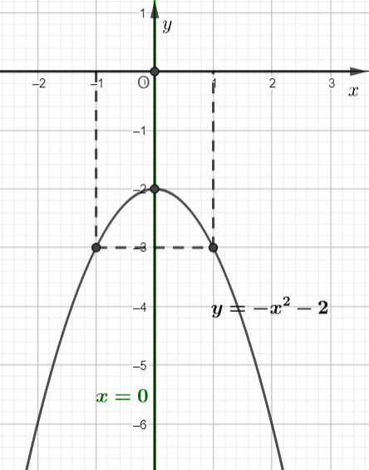
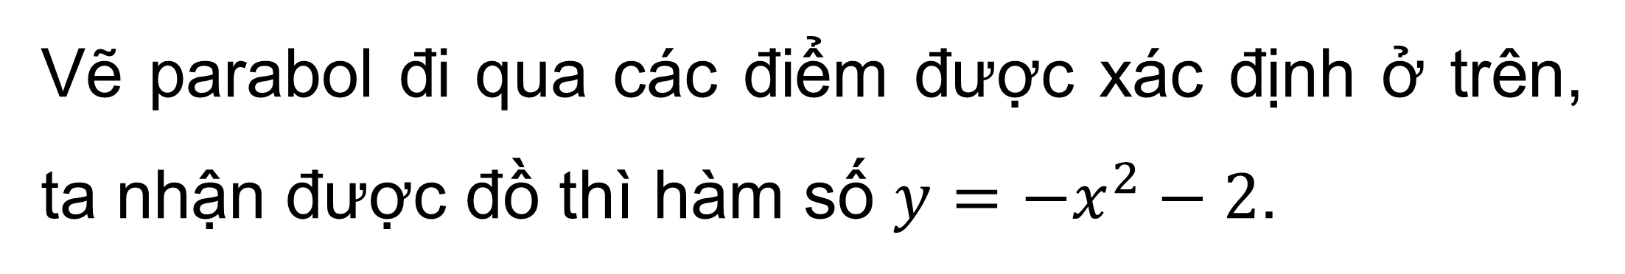
Vẽ parabol đi qua các điểm được xác định ở trên, ta nhận được đồ thì hàm số $y=−x^{2}−2$.

Slide 33

HĐ4
a) Quan sát đồ thị hàm số bậc hai $y=x^{2}+2x−3$ trong Hình 11. Xác định khoảng đồng biến, khoảng nghịch biến của hàm số và lập bảng biến thiên của hàm số đó.
b) Quan sát đồ thị hàm số bậc hai $y=−x^{2}+2x+3$ trong Hình 12. Xác định khoảng đồng biến, khoảng nghịch biến của hàm số và lập bảng biến thiên của hàm số đó.

Slide 34

Giải
a) Từ đồ thị hàm số ta thấy:
Đồ thị hàm số đi xuống trong khoảng $(−∞; −1)$ nên hàm số nghịch biến trên khoảng $(−∞; −1)$.
Đồ thị hàm số đi lên trong khoảng $(−1; +∞)$ nên hàm số đồng biến trên khoảng $(−1; +∞)$.

Slide 35

Ta có bảng biến thiên:
$$x$$ | $−∞$ $−1$ $+∞$
$$y$$ | $+∞$ $+∞$
 | $$−4$$

Slide 36

b) Từ đồ thị hàm số ta thấy:
Đồ thị hàm số đi lên trong khoảng $(−∞; 1)$ nên hàm số đồng biến trên khoảng $(−∞; 1)$.
Đồ thi hàm số đi xuống trong khoảng $(−1; +∞)$ nên hàm số nghịch biến trên khoảng $(−1; +∞)$.

Slide 37

Ta có bảng biến thiên:
$$x$$ | $−∞$ $1$ $+∞$
$$y$$ | $$4$$
 | $−∞$ $−∞$

Slide 38

Nhận xét:
Cho hàm số bậc hai $y=ax2+bx+c (a≠0)$
Nếu $a>0$ thì hàm số nghịch biến trên khoảng $\left(−∞;−\frac{b}{2a}\right)$; đồng biến trên khoảng $\left(−\frac{b}{2a};+∞\right)$.
Nếu $a<0$ thì hàm số đồng biến trên khoảng $\left(−∞;−\frac{b}{2a}\right)$; nghịch biến trên khoảng $\left(−\frac{b}{2a};+∞\right)$.

Slide 39

Ta có bảng biến thiên của hàm bậc hai như sau:

Slide 40

Nêu khoảng đồng biến, nghịch biến của mỗi hàm số sau:
Ví dụ 3
a) $y=3x^{2}+5x−2$ b) $y=−4x^{2}+6x+3$
Giải
a) Ta có: $a=3>0, b=5, −\frac{b}{2a}=−\frac{5}{6}$
Vậy hàm số đã cho nghịch biến trên khoảng $\left(−∞;−\frac{5}{6}\right)$ và đồng biến trên khoảng $\left(−\frac{5}{6};+∞\right)$.

Slide 41

b) Ta có: $a=−4<0, b=6$
$$⇒−\frac{b}{2a}=\frac{3}{4}$$
Vậy hàm số đã cho đồng biến trên khoảng $\left(−∞;\frac{3}{4}\right)$ và nghịch biến trên khoảng $\left(\frac{3}{4};+∞\right)$.

Slide 42

Luyện tập 3
Lập bảng biến thiên của mỗi hàm số sau:
a) $y=x^{2}−3x+4$
b) $y=−2x^{2}+5$

Slide 43


a) $y=x^{2}−3x+4$ có$a=1>0$, $b=−3$, $c=4$
$$⇒∆ = −7, −\frac{b}{2a} = \frac{3}{2} , −\frac{∆}{4a} = \frac{7}{4}$$
$⇒$ Hàm số nghịch biến trên khoảng $\left(−∞; \frac{3}{2}\right)$ và đồng biến trên $\left(\frac{3}{2};+∞\right)$
Giải
$$x$$ | $−∞$ $\frac{3}{2}$ $+∞$
$$y$$ | $+∞$ $+∞$
 | $$\frac{7}{4}$$

Slide 44


b) $y=−2x^{2}+5$
$$a=−2<0, b=0, c=5, ∆=40, −\frac{b}{2a}=0, −\frac{∆}{4a } =5.$$
$⇒$ Hàm số đồng biến trên khoảng $(−∞;0)$ và nghịch biến trên $(0;+∞)$.
$$x$$ | $−∞$ $0$ $+∞$
$$y$$ | $$5$$
 | $−∞$ $−∞$

Slide 45

III. ỨNG DỤNG
Ví dụ 4
Khi một quả bóng được đá lên, nó sẽ đạt đến độ cao nào đó rồi rơi xuống. Hình 14 minh hoạ quỹ đạo của quả bóng là một phần của cung parabol trong mặt phẳng toạ độ $Oth$, trong đó $t$ là thời gian (tính bằng giây) kể từ khi quả bóng được đá lên và $h$ là độ cao (tính bằng mét) của quả bóng. Giả thiết rằng quả bóng được đá từ mặt đất. Sau khoảng $2 s$, quả bóng lên đến vị trí cao nhất là $8 m$.

Slide 46

a) Tìm hàm số bậc hai biểu thị độ cao h theo thời gian t và có phần đồ thị trùng với quỹ đạo của quả bóng trong tình huống này.
b) Tính độ cao của quả bóng sau khi đá lên được 3 s.
c) Sau bao nhiêu giây thì quả bóng chạm đất kể từ khi đá lên?

Slide 47

Giải
a) Gọi hàm số bậc hai biểu thị độ cao $h (m)$ theo thời gian $t (s)$ là: $h=f\left(t\right)=at^{2}+bt+c (a<0)$.
Theo giả thiết, quả bóng được đá lên từ mặt đất, nghĩa là $f\left(0\right)=c=0$, do đó $f\left(t\right)=at^{2}+bt$.
Sau $2 s$, quả bóng lên đến vị trí cao nhất là $8 m$ nên
$$\left\{\begin{aligned}−\frac{b}{2a}=2 \\ f\left(2\right)=8\end{aligned}\right.⇔\left\{\begin{aligned}b=−4a \\ 4a+2b=8\end{aligned}\right.⇔\left\{\begin{aligned}b=−4a \\ −4a=8\end{aligned}\right.⇔\left\{\begin{aligned}a=−2 \\ b=8.\end{aligned}\right.$$
Vậy $h=f\left(t\right)=−2t^{2}+8t$.

Slide 48

b) Độ cao của quả bóng sau khi đá lên được $3 s$ là:
$$h=f\left(3\right)=−2.3^{2}+8.3=6 (m)$$
c) Cách 1: Quả bóng chạm đất (trở lại) khi độ cao $h=0$, tức là:
$$\left\{\begin{aligned}t>0 \\ −2t^{2}+8t=0\end{aligned}\right.⇔t=4$$
Vì thế sau $4 s$ quả bóng sẽ chạm đất kể từ khi đá lên.
Cách 2: Quỹ đạo chuyển động của quả bóng là một phần của cung parabol có trục đối xứng là đường thẳng $t=2$. Điểm xuất phát và điểm quả bóng chạm đất (trở lại) đối xứng nhau qua đường thẳng $t=2$. Vì thế sau $4 s$ quả bóng sẽ chạm đất kể từ khi đá lên.

Slide 49

Luyện tập 3
Trong bài toán ở phần mở đầu, độ cao $y (m)$ của một điểm thuộc vòng cung thành cầu cảng Sydney đạt giá trị lớn nhất là bao nhiêu mét (làm tròn kết quả đến hàng phần mười)?

Slide 50

Giải
Xét $y=−0,00188{\left(x−251,5\right)}^{2}+118$
Ta có: ${\left(x−251,5\right)}^{2} ≥0$
$$⟺−0,00188{\left(x−251,5\right)}^{2}≤ 0$$
$$⟺−0,00188{\left(x−251,5\right)}^{2}+118≤118$$
Vậy $ymax=118 (m)$.

Slide 51

LUYỆN TẬP
Bài 1 (SGK – tr.43) Trong các hàm số sau, hàm số nào là hàm số bậc hai? Với những hàm số bậc hai đó, xác định $a, b, c$ lần lượt là hệ số của $x^{2}$, hệ số của $x$ và hệ số tự do.
a) $y=−3x^{2}$;
b) $y=2x\left(x^{2}−6x+1\right)$
c) $y=4x\left(2x−5\right)$

Slide 52

Giải
a) $y=−3x^{2}$ là hàm số bậc hai
Có: $a=−3; b=0; c=0$
b) $y=2x\left(x^{2}−6x +1\right)⟺y=2x^{3}−12x^{2}+2x$
$⇒$không phải hàm số bậc hai
c) $y=4x\left(2x−5\right)⟺y=8x^{2}−20x$ là hàm số bậc hai
Có: $a=8; b=−20; c=0$.

Slide 53


Bài 2 (SGK – tr.43) Xác định parabol $y=ax^{2}+bx+4$ trong mỗi trường hợp sau:
a) Đi qua điểm $M(1;12)$ và $N(−3;4)$;
b) Có đỉnh là $I(−3;−5)$.
Giải
a) Parabol $y=ax^{2}+bx+4$ đi qua điểm $M(1;12)$và N$(−3;4)$ nên ta có:
$$\left\{\begin{aligned}a.1^{2}+b.1+4=12 \\ a.{\left(−3\right)}^{2}+b.\left(−3\right)+4=4\end{aligned}\right.⇔\left\{\begin{aligned}a=2 \\ b=6\end{aligned}\right.$$
Vậy parabol là $y=2x^{2}+6x+4$

Slide 54

b) Ta có: $−\frac{b}{2a}=−3⇔b=6a (1)$
Thay toạ độ $I(−3;−5)$ vào $y=ax^{2}+bx+4$ ta được:
$$a.{(−3)}^{2} + b.\left(−3\right)+4=−5⇔3a−b=−3 (2)$$
Từ $(1)$ và $(2)$ ta được $\left\{\begin{aligned}b=6a \\ 3a−b=−3\end{aligned}\right.$ $⇔$ $\left\{\begin{aligned}b=6 \\ a=1\end{aligned}\right.$
Vậy parabol là $y=x^{2}+6x+4$.

Slide 55

Bài 3 (SGK – tr.43) Vẽ đồ thị của mỗi hàm số sau
a) $y=2x^{2}−6x+4$
b) $y=−3x^{2}−6x−3$.

Slide 56

Giải
a) Ta có: $∆={(−6)}^{2}−4.2.4=4$
Toạ độ đỉnh $I\left(\frac{3}{2};\frac{−1}{2}\right)$; trục đối xứng $x=\frac{3}{2}$
Giao điểm của parabol với trục tung là $A(0;4)$
Giao điểm của parabol với trục hoành là $B(1;0)$ và $C(2;0)$
Điểm đối xứng với điểm $A(0;4)$ qua trục đối xứng $x=\frac{3}{2}$ là $D(3;4)$
Do $a>0$ nên đồ thị có bề lõm hướng lên trên

Slide 57

Vẽ parabol đi qua các điểm được xác định ở trên, ta nhận được đồ thị hàm số như hình:

Slide 58

b) $y=−3x^{2}−6x−3$
Ta có: $∆={(−6)}^{2}−4.(−2).(−3)=0$
Toạ độ đỉnh $I(−1;0)$
Trục đối xứng $x=−1$
Giao điểm của parabol với trục tung là $(0;−3)$
Điểm đối xứng với điểm $(0;−3)$ qua trục đối xứng $x=−1$ là $(−2;−3)$

Slide 59

Vẽ parabol đi qua các điểm được xác định ở trên, ta nhận được đồ thị hàm số như hình:

Slide 60

Bài 4 (SGK – tr.43) Cho đồ thị hàm số bậc hai ở Hình 15.
a) Xác định trục đối xứng, toạ độ đỉnh của đồ thị hàm số.
b) Xác định khoảng đồng biến, khoảng nghịch biến của hàm số.
c) Tìm công thức xác định hàm số.

Slide 61

Giải
a) Từ đồ thị hàm số, ta thấy trục đối xứng là đường thẳng $x=2$
Đỉnh của đồ thị hàm số là $I(2;−1)$
b) Đồ thị hàm số nghịch biến trên khoảng $(−∞;2)$ và đồng biến trên khoảng $(2;+∞)$.

Slide 62

c) Gọi hàm số là $y=ax^{2}+bx+c (a≠0)$
Ta có $I(2;−1)$ nên $\left\{\begin{aligned}−\frac{b}{2a}=2 \\ a.2^{2}+b.2+c= −1\end{aligned}\right.$ $⟺$ $\left\{\begin{aligned}b=−4a \\ 4a+2b+c=−1\end{aligned}\right.$
Từ hình vẽ, ta có điểm $(1;0)$ thuộc đồ thị nên: $a+b+c=0$
$⇒$ $\left\{\begin{aligned}b=−4a \\ 4a+2b+c=−1 \\ a + b + c = 0\end{aligned}\right.$ $⟺$ $\left\{\begin{aligned}a=1 \\ b=−4 \\ c=3 \end{aligned}\right.$
Vậy parabol là $y=x^{2}−4x+3$.

Slide 63


Bài 5 (SGK – tr.43) Nêu khoảng đồng biến, khoảng nghịch biến của mỗi hàm số sau:
a) $5x^{2}+4x−1$ b) $y=−2x^{2}+8x+6$
Giải
a) Ta có : $a=5>0, b=4$, $−\frac{b}{2a}=\frac{−2}{5}$
Vậy hàm số đã cho nghịch biến trên khoảng $\left(−∞;\frac{−2}{5}\right)$ và đồng biến trên khoảng $\left(\frac{−2}{5};+∞\right)$

Slide 64

b) $y=−2x^{2}+8x+6$
Ta có : $a=−2<0, b=8$, $−\frac{b}{2a}=2$
Vậy hàm số đã cho đồng biến trên khoảng $\left(−∞;2\right)$ và nghịch biến trên khoảng $\left(2;+∞\right)$.

Slide 65

VẬN DỤNG
Bài 6 (SGK – tr.43) Khi du lịch đến thành phố St.Louis (Mỹ), ta sẽ thấy một cái cổng lớn có hình parabol hướng bề lõm xuống dưới, đó là cổng Arch.

Slide 66

Giả sử ta lập một hệ toạ độ $Oxy$ sao cho một chân cổng đi qua gốc $O$ như Hình 16 ($x$ và $y$ tính bằng mét), chân kia của cổng ở vị trí có toạ độ $(162;0)$. Biết một điểm $M$ trên cổng có toạ độ là $(10;43)$. Tính chiều cao của cổng (tính từ điểm cao nhất trên cổng xuống mặt đất), làm tròn kết quả đến hàng đơn vị.

Slide 67


Giải
Giả sử hàm số có dạng : $y=ax^{2}+bx+c$ ($a<0$, do parabol có bề lõm hướng xuống)
Ta có $(0;0)$, $(10;43)$, $(162;0)$ thuộc đồ thị hàm số nên ta có :
$$\left\{\begin{aligned}&a. 0^{2}+b.0+c=0 \\ &a.{10}^{2}+b.10+c=43 \\ &a.{162}^{2}+b.162+c=0\end{aligned}\right.⟺ \left\{\begin{aligned}&a=−\frac{43}{1520} \\ &b=\frac{3483}{760} \\ &c=0\end{aligned}\right.$$

Slide 68


$$⇒y=−\frac{43}{1520}x^{2}+\frac{3483}{760}x$$
Hoành độ đỉnh của đồ thị là :
$$x=−\frac{b}{2a}=81$$
$$⇒y=−\frac{43}{1520}{.81}^{2}+\frac{3483}{760}.81≈186(m)$$
Vậy chiều cao của cổng là $186 m$.

Slide 69

TRẮC NGHIỆM KHÁCH QUAN
Câu 1: Trong các hàm số sau, hàm số nào có đồ thị nhận đường $x=1$ làm trục đối xứng?
A. $y=−2x^{2}+4x+1$. B. $y=2x^{2}+4x−3$.
C. $y=2x^{2}−2x−1$. D. $y=x^{2}−x+2$.

Slide 70

Câu 2: Đỉnh của parabol $\left(P\right):y=3x^{2}−2x+1$ là
A. $I\left(−\frac{1}{3};\frac{2}{3}\right)$.
B. $I\left(−\frac{1}{3};−\frac{2}{3}\right)$.
C. $I\left(\frac{1}{3};−\frac{2}{3}\right)$.
D. $I\left(\frac{1}{3};\frac{2}{3}\right)$.

Slide 71

Câu 3: Hàm số $y=2x^{2}+4x−1$
A. đồng biến trên khoảng $\left(−∞;−2\right)$ và nghịch biến trên khoảng $\left(−2;+∞\right).$
B. nghịch biến trên khoảng $\left(−∞;−2\right)$ và đồng biến trên khoảng $\left(−2;+∞\right).$
C. đồng biến trên khoảng $\left(−∞;−1\right)$ và nghịch biến trên khoảng $\left(−1;+∞\right).$
D. nghịch biến trên khoảng $\left(−∞;−1\right)$ và đồng biến trên khoảng $\left(−1;+∞\right).$

Slide 72


Câu 4: Bảng biến thiên ở dưới là bảng biến thiên của hàm số nào trong các hàm số được cho ở bốn phương án A, B, C, D sau đây?
$$x$$ | $−∞$ $−\frac{1}{2}$ $+∞$
$$y$$ | $$\frac{3}{2}$$
 | $−∞$ $−∞$
A. $y=2x^{2}+2x−1.$ B. $y=2x^{2}+2x+2.$
C. $y=−2x^{2}−2x.$ D. $y=−2x^{2}−2x+1.$

Slide 73

Câu 5: Cho hàm số bậc hai có đồ thị như hình bên dưới
Hỏi hàm số đó là hàm số nào?
A. $y=x^{2}−4x−1.$
B. $y=2x^{2}−4x−1.$
C. $y=−2x^{2}−4x−1.$
D. $y=2x^{2}−4x+1.$

Slide 74

Câu 6: Cho hàm số $y=ax^{2}+bx+c$ có đồ thị như hình bên.
Khẳng định nào sau đây đúng?
A. $a>0, b<0, c>0.$
B. $a<0, b<0, c<0.$
C. $a<0, b>0, c>0.$
D. $a<0, b<0, c>0.$

Slide 75

Câu 7: Xác định parabol $\left(P\right):y=2x^{2}+bx+c,$ biết rằng $\left(P\right)$ đi qua điểm $M\left(0;4\right)$ và có trục đối xứng $x=1.$
A. $y=2x^{2}−4x+4.$
B. $y=2x^{2}+4x−3.$
C. $y=2x^{2}−3x+4.$
D. $y=2x^{2}+x+4.$

Slide 76

Câu 8: Biết rằng $\left(P\right):y=ax^{2}+bx+2$ $\left(a>1\right)$ đi qua điểm $M\left(−1;6\right)$ và có tung độ đỉnh bằng $−\frac{1}{4}$. Tính tích $T=ab.$
A. $P=−3.$ B. $P=−2.$
C. $P=192.$ D. $P=28.$

Slide 77

HƯỚNG DẪN VỀ NHÀ
Ghi nhớ kiến thức trong bài.
Hoàn thành bài tập trong SBT
Chuẩn bị bài mới “Bài 3: Dấu của tam thức bậc hai”.

Slide 78
CẢM ƠN CÁC EM ĐÃ LẮNG NGHE BÀI GIẢNG

